Slide 1
Révision du WPF

Slide 2
Plan de section
Structurer un projet WPF
Classer les types de fichier dans les bons dossiers
Importer un template de projet
DataContext

Slide 3
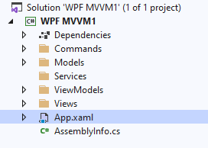
Structurer un projet WPF
Un projet WPF contient plusieurs fichiers, il est important de classer les fichiers pour des raisons de lisibilité
Dans le modèle de développement MVVM, on retrouvera au minimum les dossiers suivant
Il faudra créer les dossiers à chaque fois que l’on démarre un nouveau projet

Slide 4
Classer les fichiers
Views
Contient les fichiers XAML d’interface
ViewModels
Contient les fichiers ViewModel qui font la liaison entre les modèles et les vues
Models
Contient les classes (modèles)
Exemples : Personne, Animal, Produit, etc.
Services
Contient les classes et interfaces de services (On verra plus tard)
Commands
Contient les commandes que l’interface pourra exécuter (On verra plus tard)

Slide 5
Importer un template de projet
Vous remarquez qu’il y a beaucoup de dossiers à générer
Il possible de se faire un patron pour accélérer le démarrage d’un projet
Dans mon cours Moodle, j’ai mis dans le haut de la page du cours un modèle que vous pouvez importer
Les instructions pour l’installer y sont présents

Slide 6
DataContext
Veuillez vous référer à la présentation sur le Data Binding

Slide 7
ContentControl et ICommand
Séparer les actions de l’interface du code-behind

Slide 8
Plan de leçon
XAML : Référence vers d’autres dossiers
Changement de vue avec un ContentControl et des UserControls
ICommand
Définition
Utilisation
Classe générique
DelegateCommand

Slide 9
XAML : xmlns
Les attributs xmlns permet d’importer des structures de langages pour le XAML
On pourrait les comparer à des #include (C/C++) ou using (C#) ou encore import (Java)
La structure générique est xmlns:préfixe="URI"
xmlns : Déclare que l’on importe un nouvel espace de nom
préfixe : Ici on assigne le nom que l’on désire utiliser pour l’espace de nom
"URI" : Est la localisation de l’espace de nom
Notes:
Vidéo d’aide : https://www.youtube.com/watch?v=WYBoTT2ce8c&list=PLKShHgmYjjFwmuUZ46GxeSTA2zKZF-8nv&index=1

Slide 10
XAML : Importer un espace de nom
Disons que l’on voudrait que les contrôles dans le XAML puissent accéder à un dossier nommé « ViewModels » que l’on a créé dans la structure de notre projet
On peut le faire en ajoutant un nouvel espace de nom
Ensuite, utiliser le préfixe pour accéder aux classes du dossier
<Window x:Class="wpf_namespace_demo.MainWindow"
...
xmlns:vm="clr-namespace:wpf_namespace_demo.ViewModels"
xmlns:views="clr-namespace:wpf_namespace_demo.Views"
...>
<Window.Resources>
<DataTemplate DataType="{x:Type vm:PersonViewModel}">
<views:PersonView DataContext="{Binding}"/>
</DataTemplate>
</Window.Resources>
...
<ContentPresenter Grid.Column="1" Content="{Binding}"/>
</Window>

Slide 11
XAML : Importer un espace de nom
On fournit un DataTemplate pour le PersonViewModel
Lorsque le Binding sera fait avec un PersonViewModel, on fournira le contenu du PersonView
Ainsi lorsque l’on fera le Binding (ex : dans le code-behind) du DataContext pour la fenêtre pour un PersonViewModel, le contenu du ContentPresenter aura le PersonView
<Window x:Class="wpf_namespace_demo.MainWindow"
...
xmlns:vm="clr-namespace:wpf_namespace_demo.ViewModels"
xmlns:views="clr-namespace:wpf_namespace_demo.Views"
...>
<Window.Resources>
<DataTemplate DataType="{x:Type vm:PersonViewModel}">
<views:PersonView DataContext="{Binding}"/>
</DataTemplate>
</Window.Resources>
...
<ContentPresenter Grid.Column="1" Content="{Binding}"/>
</Window>

Slide 12
Data Context
Le contexte de données (data context) est un concept qui permet aux éléments d’hériter d’information
Le data context est l’application
Les grilles, boutons, étiquettes et autres contrôles ne sont que des outils qui permettent à l’utilisateur d’interagir aux données sous-jacentes
Les données sous-jacentes aux contrôles est ce que l’on réfère à lorsque l’on parle de contexte de données
En WPF, le data context est principalement utilisé pour implémenter les liaisons avec l’application
Notes:
Source : https://www.youtube.com/watch?v=WYBoTT2ce8c&list=PLKShHgmYjjFwmuUZ46GxeSTA2zKZF-8nv&index=2&t=18m36s

Slide 13
Data Context
La propriété DataContext (DC) est un type Object disponible pour toutes les classes qui héritent de FrameworkElement
Ce qui représentent la majorité des contrôles d’interface
Ainsi, il sera possible de lier les propriétés de l’objet assigné au DC aux contrôles dans le XAML
/// Exemple d'assignation d'un objet
/// au DataContext
MainViewModel vm = new MainViewModel();
public MainWindow()
{
InitializeComponent();
DataContext = vm;
/// DataContext réfère maintenant à vm
/// Ce qui donne accès à toutes les propriétés
/// publique de l'objet à la fenêtre
}

Slide 14
ICommand

Slide 15
Important! Étant donné que le ICommand est un sujet relativement avancé, j’utiliserai des raccourcis pédagogiques pour éviter de s’embourber dans les mécanismes intrinsèques du WPF.
De plus, je crois qu’il est plus facile de regarder ma vidéo YT

Slide 16
ICommand : Définition
Les commandes fournissent un mécanisme aux vues pour que celles-ci puissent modifier les modèles dans une architecture MVVM
L’interface ICommand a 2 méthodes et un événement
bool CanExecute(object parameter);
void Execute(object parameter);
event EventHandler CanExecuteChanged;
La méthode Execute ne s’execute que si CanExecute retourne vrai
Lorsque CanExecute retourne faux, le contrôle lié à la commande est désactivée automatiquement
L’objectif des commandes est de séparer l’interface du code derrière

Slide 17
ICommand : Utilités
Dans plusieurs situations, on pourrait se retrouver avec une interface avec une barre de menus, une barre d’outils ou encore des boutons placés
Plusieurs de ces items peuvent être utilisés pour lancer la même commande
Par exemple un bouton « Nouveau fichier » dans le menu et la barre d’outils
Dépendant des circonstances, ils se pourraient que des fonctionnalités soient désactivées
Par exemple, bouton grisée
La liaison des commandes à des contrôles permet de facilité la gestion des actions tel qu’activer ou exécuter des commandes

Slide 18
ICommand : Utilisation
Voici un dépôt où j’utilise les ICommand https://github.com/nbourre/wpf_demo_commands.git
Je vous invite à visionner mes vidéos aussi

Slide 19
ICommand
La vidéo pour le premier jet se retrouve ici

Slide 20
ICommand : Utilisation
L’implémentation de ICommand peut devenir lourde à la longue
L’industrie utilise souvent une classe qui implémentera l’interface ICommand
On nomme cette classe RelayCommand ou encore DelegateCommand

Slide 21
ICommand : Références
Voici une liste de références qui pourrait être utile pour comprendre les commandes
Apprendre le C# : Les délégués
[C#] Delegates and Events
C# WPF : Commands
WPF – ICommand (Moi)

Slide 22
ContentPresenter
Un ContentPresenter sert à afficher le contenu d’un ContentControl
Un ContentControl est un contrôle possédant la propriété Content
Cela inclut les boutons, les zones de textes, etc.
On peut l’utiliser pour afficher les contrôles utilisateurs UserControl

Slide 23
UserControl
On a déjà fait part du UserControl au début de la session
Il s’agit d’un contrôle dans lequel on peut y placer plusieurs contrôles et ensuite le réutiliser
On peut utiliser le UserControl à l’intérieur d’un ContentPresenter pour pouvoir l’afficher
Dans notre situation, on l’utilisera pour créer des vues

Slide 24
UserControl : Exemple
L’exemple ci-contre montre un UserControl
On constate que ce n’est pas différent d’une Window
Pour l’afficher, il suffira d’importer l’espace de noms dans la fenêtre que l’on désire l’afficher et d’appeler ce contrôle aux besoins
<UserControl x:Class="wpf_master_detail.Views.CourseListView"
...
d:DesignHeight="450" d:DesignWidth="800">
<Grid>
<ListView ItemsSource="{Binding Courses}"
SelectedItem="{Binding SelectedCourse}"
IsSynchronizedWithCurrentItem="True">
<ListView.ItemTemplate>
<DataTemplate>
<TextBlock Text="{Binding Title}"/>
</DataTemplate>
</ListView.ItemTemplate>
</ListView>
</Grid>
</UserControl>

Slide 25
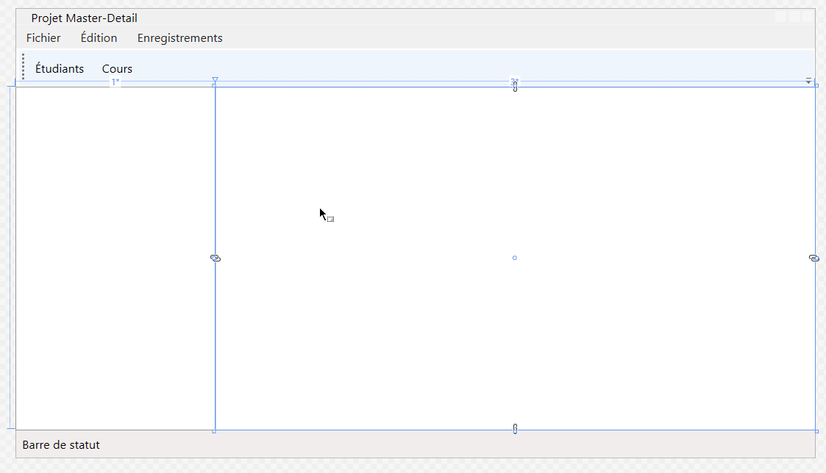
Fenêtre liée à MainViewModel
ContentPresenter lié à LeftViewModel
ContentPresenter lié CentralViewModel

Slide 26
ContentPresenter
Voici le code qui représente la capture d’écran montrée précédemment
LeftViewModel et CentralViewModel sont des propriétés de MainViewModel
Attention! Lisez la diapo sur le DataTemplate
C’est la suivante
<Grid>
<Grid.ColumnDefinitions>
<ColumnDefinition Width="1*"/>
<ColumnDefinition Width="3*"/>
</Grid.ColumnDefinitions>
<ContentPresenter Grid.Row="0" Grid.Column="0" x:Name="cntLeft" Content="{Binding LeftViewModel}"/>
<ContentPresenter Grid.Row="0" Grid.Column="1" x:Name="cntMain" Content="{Binding CentralViewModel}"/>
</Grid>

Slide 27
DataTemplate
Si vous n’utilisez que le code inscrit dans la diapositive précédente, celui-ci ne fonctionnera pas, car il manque un modèle pour représenter les données
Le DataTemplate permet de faire un patron visuel
Par exemple pour des contrôles de listes ou encore des types de données
Il fonctionne un peu comme les styles CSS, on pourrait dire à un Bouton en HTML qu’ils doivent tous se ressembler

Slide 28
DataTemplate : ItemTemplate
Dans le cas d’un contrôle de liste, le code ci-contre affiche un contrôle de liste en utilisant le patron indiqué dans les ressources de la Window
<Window.Resources>
<DataTemplate x:Key="myTaskTemplate">
<StackPanel>
<TextBlock Text="{Binding Path=TaskName}" />
<TextBlock Text="{Binding Path=Description}"/>
<TextBlock Text="{Binding Path=Priority}"/>
</StackPanel>
</DataTemplate>
</Window.Resources>
<Grid>
<ListBox Width="400" Margin="10"
ItemsSource="{Binding Source={StaticResource myTodoList}}"
ItemTemplate="{StaticResource myTaskTemplate}"/>
...
</Grid>

Slide 29
DataTemplate : Pour les types
On peut aussi utiliser le DataTemplate pour afficher certains types d’une manière précise
Dans le code ci-contre, à chaque fois qu’un objet de type Task sera affiché utilisé, on affichera le DataTemplate présenté
Par exemple dans un contrôle de liste associé à une liste de tâches
<DataTemplate DataType="{x:Type local:Task}">
<StackPanel>
<TextBlock Text="{Binding Path=TaskName}" />
<TextBlock Text="{Binding Path=Description}"/>
<TextBlock Text="{Binding Path=Priority}"/>
</StackPanel>
</DataTemplate>

Slide 30
DataTemplate : Pour les types
<Window.Resources>
<DataTemplate DataType="{x:Type vm:StudentListViewModel}">
<views:StudentListView DataContext="{Binding}"/>
</DataTemplate>
<DataTemplate DataType="{x:Type vm:StudentViewModel}">
<views:StudentView DataContext="{Binding}"/>
</DataTemplate>
<DataTemplate DataType="{x:Type vm:CourseListViewModel}">
<views:CourseListView DataContext="{Binding}"/>
</DataTemplate>
<DataTemplate DataType="{x:Type vm:CourseViewModel}">
<views:CourseView DataContext="{Binding}"/>
</DataTemplate>
</Window.Resources>
<Grid>
...
<ContentPresenter Grid.Row="0" Grid.Column="0"
Content="{Binding LeftViewModel}"/>
<ContentPresenter Grid.Row="0" Grid.Column="1"
Content="{Binding CentralViewModel}"/>
...
</Grid>
Voici un autre exemple où j’utilise deux ContentPresenter qui sont liés à des ViewModels
Lorsque qu’un ViewModel est associé à l’un des types mentionnés dans les DataTemplates, on verra la vue qui lui est prescrite

Slide 31
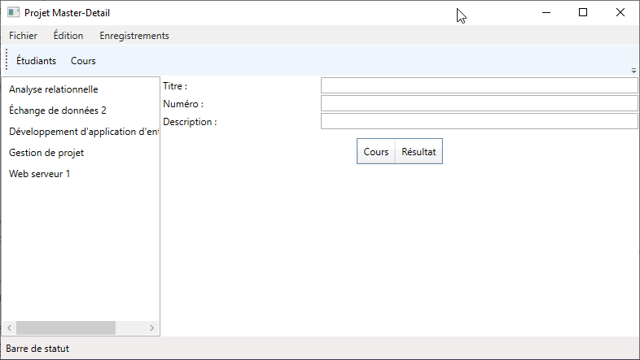
Fenêtre liée à MainViewModel

Slide 32
Références
Vidéo sur le Icommand
Changer de Vue simplement
Code source des captures d’écran

